Slide 1


영상처리를 이용한
BLDC 모터제어

Slide 2
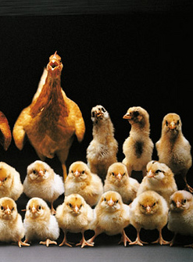

조원 : 김태성
이원희
민세훈
전병헌
정창민
발표일 : 2015년 10월 02일

Slide 3
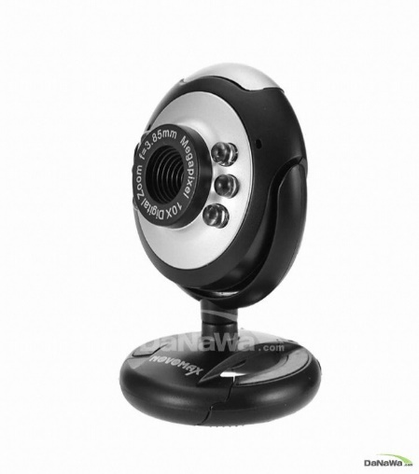
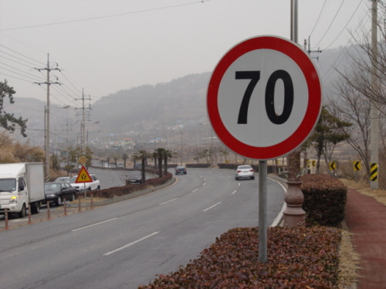
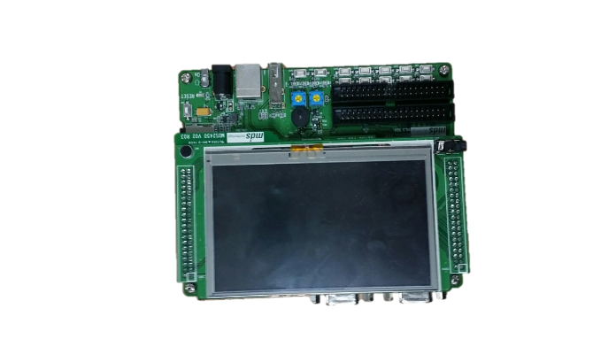
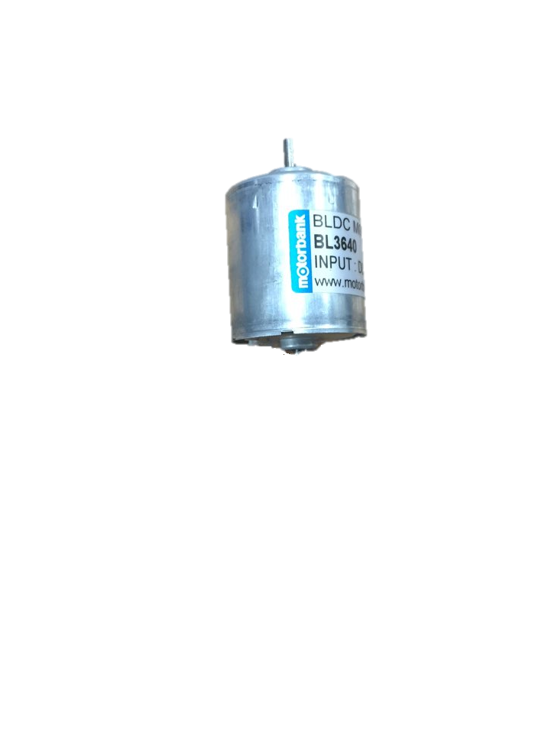
개발 목표
▣ 카메라에 의해 촬영된 영상으로부터 최고속도 표지판을 인식하고, 표지판에서 숫자를 읽어 모터로 속도를 제어할 수 있는 시스템 구성
영상전송
카메라
배경
PWM 속도제어
개발용 보드
모터

Slide 4
프로젝트 조원 및 역할 분담
 | 9.21 | 9.22 | 9.23 | 9.24 | 10.1 | 10.2
김태성
전병헌
정창민
민세훈
이원희
문자인식 알고리즘 개발
Opencv 시스템 적용 및 통합
Opencv 리눅스 및 ARM 환경설정
Opencv 시스템 적용 및 통합
모터 조사 및 선정
모터 제어 프로그램 작성
Opencv 시스템 적용 및 통합
모터 조사 및 선정
모터 제어 프로그램 작성
Opencv 시스템 적용 및 통합
모터 조사 및 선정
모터 제어 프로그램 작성
Opencv 시스템 적용 및 통합

Slide 5
시스템 구성
▣ 카메라에 의해 촬영된 영상으로부터 최고속도 표지판을 인식하고, 표지판에서 숫자를 읽어 모터로 속도를 제어할 수 있는 시스템 구성
Camera
영상 전송
opencv
디바이스 드라이버
숫자영역 검출
User 에서 Kernel로 데이터 복사
영상 라벨링
PWM 출력
템플릿 매칭
TOUT2
Motor
숫자 변환
Ioctl 호출

Slide 6
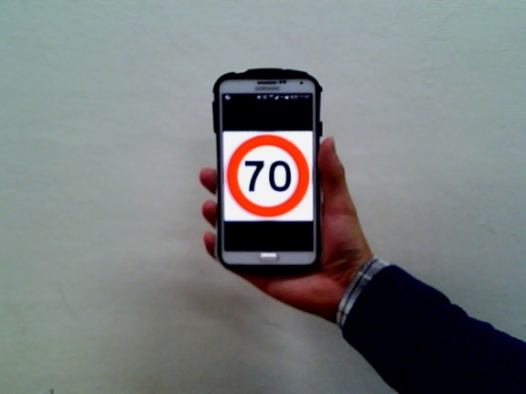
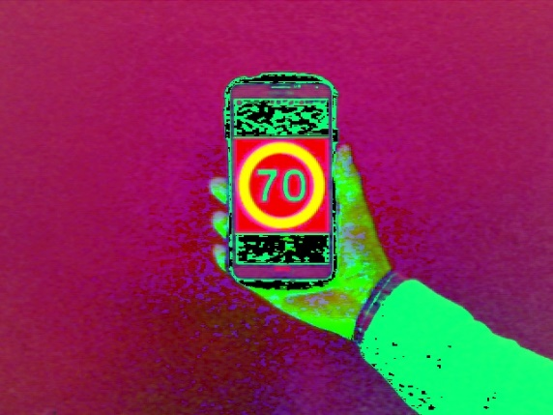
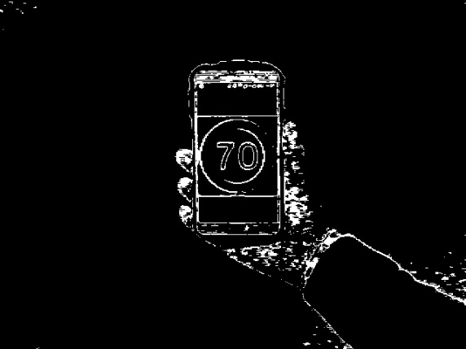


숫자 영역 검출
▣ 카메라에 의해 검출된 영상에서 목표 영상의 존재 여부 판별
1. Red에 해당하는 영역을 255로 변환하고 나머지는 0으로 변환
2. 변환된 영상에서 원을 검출
3. 원의 개수만큼 이미지를 복사 후 이진화
원본 영상
HSV 변환
Red 영역 검출
영상 회색화
원 영역 복사
이진화

Slide 7
영상 라벨링
▣ 이진화된 영상에서 숫자 영역에 대해 라벨링 수행
1. (1, 1)부터 x축 방향으로 픽셀의 값이 255가 되는 첫 번째 픽셀을 검색
2. 픽셀의 값이 255가 되는 첫 번째 픽셀과 연속되는 동일한 값을 가지는 픽셀 마킹
3. 첫 번째 영역의 마킹이 끝나면 마킹이 되지 않은 255의 값을 가지는 픽셀 검색
4. 일정 크기 이하(Threshold) 영역의 경우 마킹을 수행하지 않음
픽셀 값 : 0
픽셀 값 : 255
 |  |  | 1 | 1 | 1 | 1 | 1 | 1 |  |  |  |  | 2 | 2 | 2
 |  |  | 1 | 1 | 1 | 1 | 1 | 1 |  |  |  | 2 | 2 | 2 | 2 | 2
 |  |  |  |  |  |  | 1 | 1 |  |  |  | 2 | 2 |  | 2 | 2
 |  |  |  |  |  |  | 1 | 1 |  |  | 2 | 2 |  |  |  | 2 | 2
 |  |  |  |  |  |  | 1 | 1 |  |  | 2 | 2 |  |  |  | 2 | 2
 |  |  |  |  |  | 1 | 1 |  |  |  | 2 | 2 |  |  |  | 2 | 2
 |  |  |  |  |  | 1 | 1 |  |  | 2 | 2 |  |  |  |  |  | 2 | 2
 |  |  |  |  |  | 1 | 1 |  |  | 2 | 2 |  |  |  |  |  | 2 | 2
 |  |  |  |  | 1 | 1 |  |  |  | 2 | 2 |  |  |  |  |  | 2 | 2
 |  |  |  |  | 1 | 1 |  |  |  |  | 2 | 2 |  |  |  | 2 | 2
 |  |  |  |  | 1 | 1 |  |  |  |  | 2 | 2 |  |  |  | 2 | 2
 |  |  |  | 1 | 1 |  |  |  |  |  | 2 | 2 |  |  |  | 2 | 2
 |  |  |  | 1 | 1 |  |  |  |  |  |  | 2 | 2 |  | 2 | 2
 |  |  |  | 1 | 1 |  |  |  |  |  |  | 2 | 2 | 2 | 2 | 2
 |  |  |  | 1 | 1 |  |  |  |  |  |  |  | 2 | 2 | 2
이진화 된 영상
라벨링 수행
숫자 검출

Slide 8
영상 라벨링
0
픽셀 값이 255가 되는 첫 번째 픽셀 검색
1
2
3
0
1
2
3
1. 아래와 같이 픽셀 정보 및 영역의 시작, 끝 위치 저장
픽셀 값 : 255 → 1
방문 기록 : False → True
이전 픽셀 : False
2. 아래와 같이 영역 시작 및 끝 위치, 영역의 크기를 저장
Start_x : 1 End_x : 1
Start_y : 1 End_y : 1
nNumber : 1
0
1
1
2
3
0
1
2
3
※ 픽셀 검색 순서 : +x 방향 → -x 방향 → +y 방향 → -y 방향
※ Start_x, Start_y : 영역의 시작 위치 좌표
End_x, End_y : 영역의 시작 위치 좌표
nNumber : 영역의 크기

Slide 9
영상 라벨링
0
1
주변 픽셀을 검색하여 255가 되는 픽셀 검색
1
2
3
0
1
2
3
1. 아래와 같이 3가지 변수에 값을 지정
픽셀 값 : 255 → 1
방문 기록 : False → True
이전 픽셀 : (1,1)
2. 현재 위치가 시작 위치보다 작거나 끝 위치보다 크면
아래와 같이 영역 시작 및 끝 위치를 갱신
Start_x : 1 End_x : 1
Start_y : 1 End_y : 2
nNumber : 2
0
1
1
2
1
3
0
1
2
3
※ 픽셀 검색 순서 : +x 방향 → -x 방향 → +y 방향 → -y 방향
※ Start_x, Start_y : 영역의 시작 위치 좌표
End_x, End_y : 영역의 시작 위치 좌표
nNumber : 영역의 크기

Slide 10
영상 라벨링
0
1
주변 픽셀을 검색하여 255가 되는 픽셀 검색
1
2
1
3
0
1
2
3
1. 아래와 같이 3가지 변수에 값을 지정
픽셀 값 : 255 → 1
방문 기록 : False → True
이전 픽셀 : (1,2)
2. 현재 위치가 시작 위치보다 작거나 끝 위치보다 크면
아래와 같이 영역 시작 및 끝 위치를 갱신
Start_x : 1 End_x : 2
Start_y : 1 End_y : 2
nNumber : 2
0
1
1
2
1
1
3
0
1
2
3
※ 픽셀 검색 순서 : +x 방향 → -x 방향 → +y 방향 → -y 방향
※ Start_x, Start_y : 영역의 시작 위치 좌표
End_x, End_y : 영역의 시작 위치 좌표
nNumber : 영역의 크기

Slide 11
영상 라벨링
0
1
0
1
1
1
2
1
1
2
1
1
3
3
0
1
2
3
0
1
2
3
주변에 픽셀 값이 255 이면서 방문기록이 False인 픽셀이 없는 경우 기록된 이전 픽셀(1,2)로 이동
주변에 픽셀 값이 255 이면서 방문기록이 False인 픽셀이 없는 경우 기록된 이전 픽셀(1,1)로 이동
라벨 제거 루틴 수행
영역의 크기
(nNumber)
<
기준값
(Threshold)
0
1
1
2
1
1
3
영역의 크기
(nNumber)
>
기준값
(Threshold)
0
1
2
3
기록된 이전 픽셀이 False인 경우 영역의 끝에 도달했다고 판단
라벨링 루틴 종료

Slide 12












템플릿 매칭
▣ 검출된 숫자 영역과 저장된 숫자를 비교하여 유사성 비교
▣ 가장 높은 매칭 퍼센트를 가지는 숫자를 저장
이미지
크기 조절
각 픽셀 값 비교
숫자 매칭 : 96.73%
기준 숫자
이미지
검출된 숫자
이미지
기준 숫자 이미지 로드
각 픽셀 값 비교
숫자 매칭 : 82.18%
이미지
크기 조절
기준 숫자
이미지
검출된 숫자
이미지

Slide 13
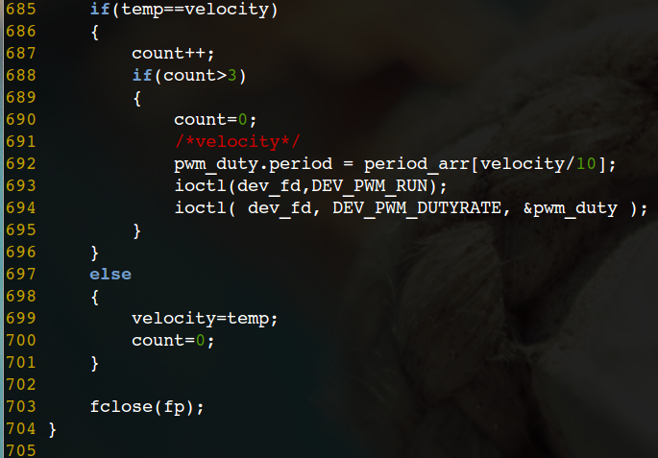
Ioctl
▣ 검출된 숫자에 해당하는 period값을 pwm_duty에 저장 후 ioctl 호출
응용 프로그램 -> RecogNum 함수 내부
pwm_duty 값을 pwm 디바이스의 ioctl 함수에 전달

Slide 14
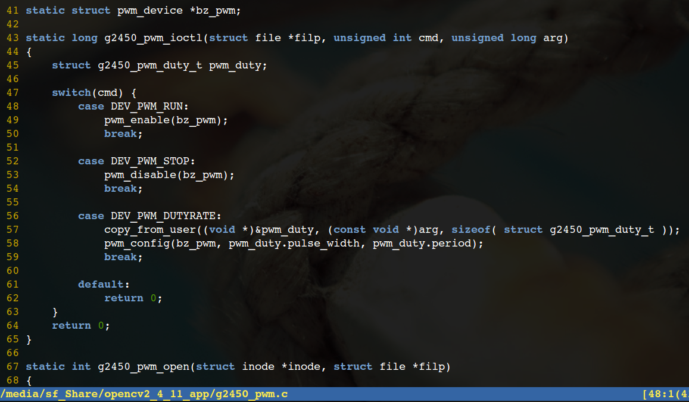
Ioctl
▣ PWM을 출력
1. DEV_PWM_RUN : 모터 실행
2. DEV_PWM_STOP : 모터 정지
3. DEV_PWM_DUTYRATE : 모터 속도 제어(pwm_duty_period)
디바이스 드라이버 -> ioctl 함수

Slide 15
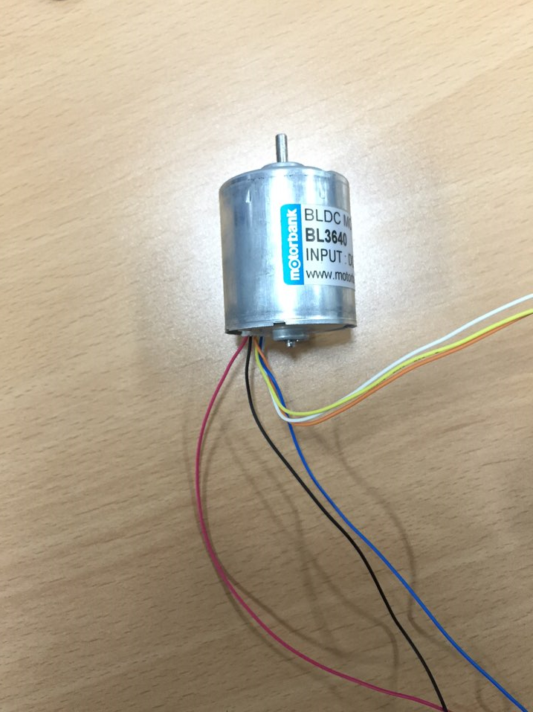
모터 제어
▣ BLDC 모터
BLDC모터 동작확인
ACC 빨간색선
GND 검정색선 + 파란색선
BLDC모터 제어
ACC 빨간색선
GND 검정색선
18pin 파란색선
PWM
구 성 | 3상 12극
정격전압 | 12 [V] ± 10%
최저 / 최대 기동전압 | 8 ~ 15 [V]
무부하회전수 | 5300 rpm ± 15%
무부하전류 | 0.8 [A] max
수명 | 5000 [Hrs]
무게 | 약 145 [g]
진동 | 2.5 [G] ( 10 ~ 500Hz)
ACC
GND
BLDC모터

Slide 16
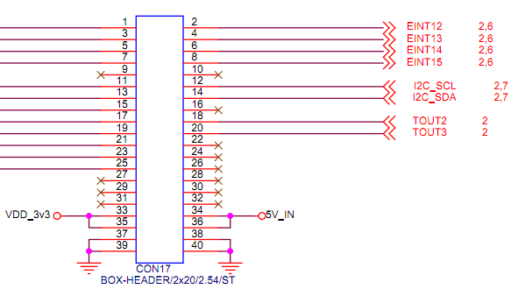
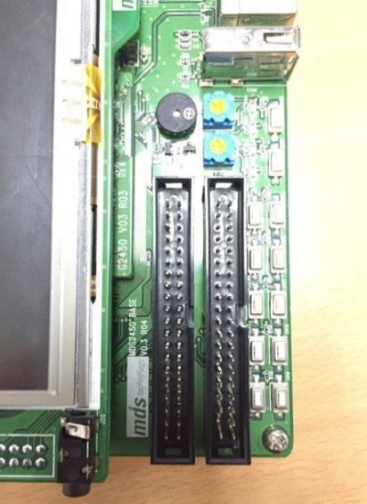
모터 제어
▣ PWM 신호를 사용하여 모터 속도 제어
18PIN(PWM신호)
PWM 신호 출력 핀 (TOUT2)
타겟 보드의 PWM 신호 출력 핀
1
0
TOUT2(high frequency)
모터의 회전 속도 증가
1
0
TOUT2(low frequency)
모터의 회전 속도 감소
Notes:
스마트폰이나 PDA 이미지 첨부하기

Slide 17
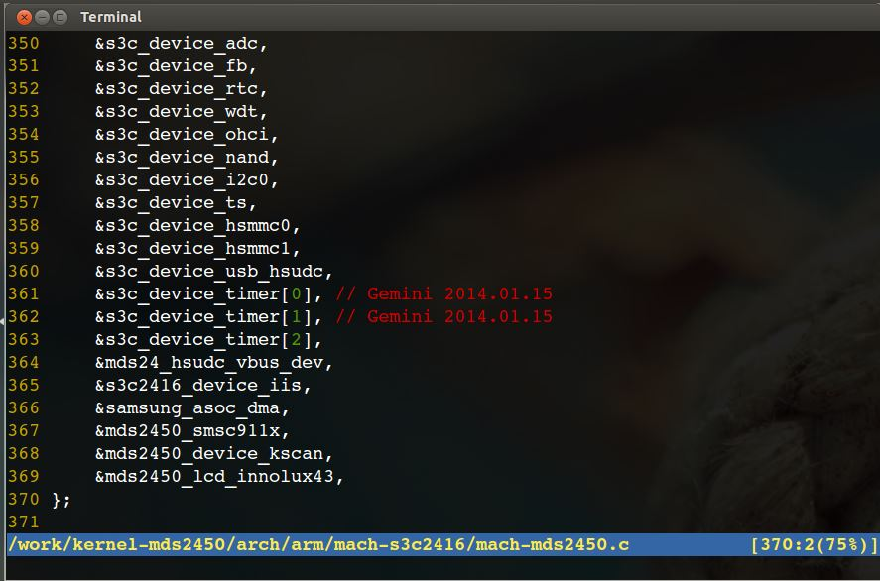
모터 제어
▣ PWM을 사용하기 위해 커널에 장치 등록 및 커널 빌드
LCD PIN
BUZZER PIN
추가
PWM PIN 등록 – TOUT2
Notes:
스마트폰이나 PDA 이미지 첨부하기

Slide 18
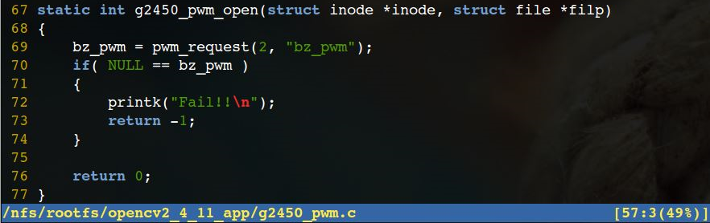
모터 제어
▣ PWM을 사용하기 위한 디바이스 드라이버 작성
S3C2450 2번째 PWM TIMER를 사용하기 위한 요청
Notes:
스마트폰이나 PDA 이미지 첨부하기

Slide 19
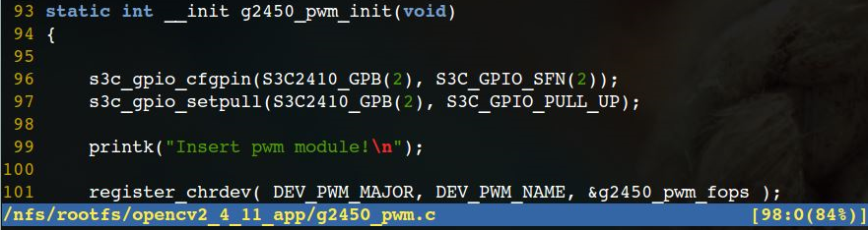
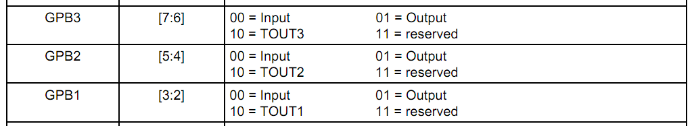
모터 제어
▣ PWM을 사용하기 위한 디바이스 드라이버 작성
▣ 포트 TOUT2 설정
Notes:
스마트폰이나 PDA 이미지 첨부하기

Slide 20
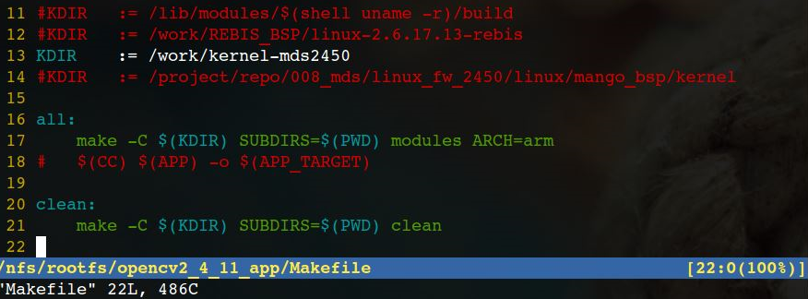
모터 제어
▣ PWM을 사용하기 위한 디바이스 드라이버 작성
▣ 디바이스 드라이버 빌드
KDIR의 경로를 커널 소스가 있는 위치로 변경
Notes:
스마트폰이나 PDA 이미지 첨부하기

Slide 21
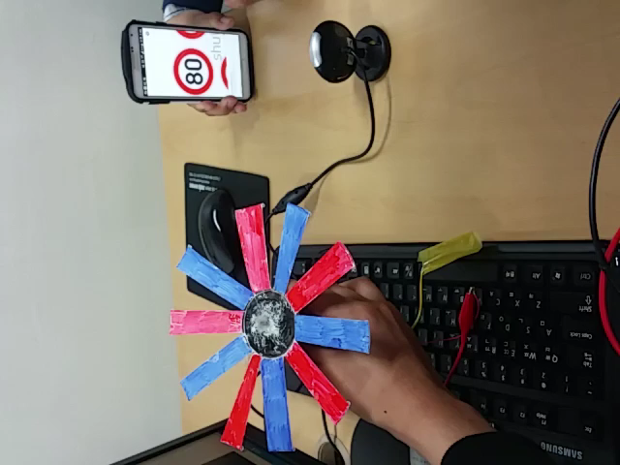
모터 작동 영상
Notes:
스마트폰이나 PDA 이미지 첨부하기

Slide 22
감사합니다.

